Slide 1

ИТОГИ РЕАЛИЗАЦИИ НАЦИОНАЛЬНЫХ ПРОЕКТОВ В 2019-2024 ГОДАХ
Свердловская область
КУШВИНСКИЙ МУНИЦИПАЛЬНЫЙ ОКРУГ

Slide 2
Финансирование национального проекта «Культура» в 2019 -2024 годах, млн. рублей

Slide 3
Результаты реализации национального проекта «Культура» в 2019-2024 годах
Национальный проект | Параметр | Характеристика параметра | Объемы финансирования параметра, млн.руб.
Культура | Государственная поддержка лучших сельских учреждений культуры Оснащение государственных профессиональных образовательных организаций, государственных и муниципальных организаций дополнительного образования (детские школы искусств) музыкальными инструментами, оборудованием и учебными материалами | 4 учреждения культуры Кушвинского муниципального округа (3 детские школы искусств и 1 библиотечно-информационный центр) провели модернизацию учреждений с расширением материально-технической базы, сотрудники муниципальных учреждений получили государственную поддержку | 10,72

Slide 4

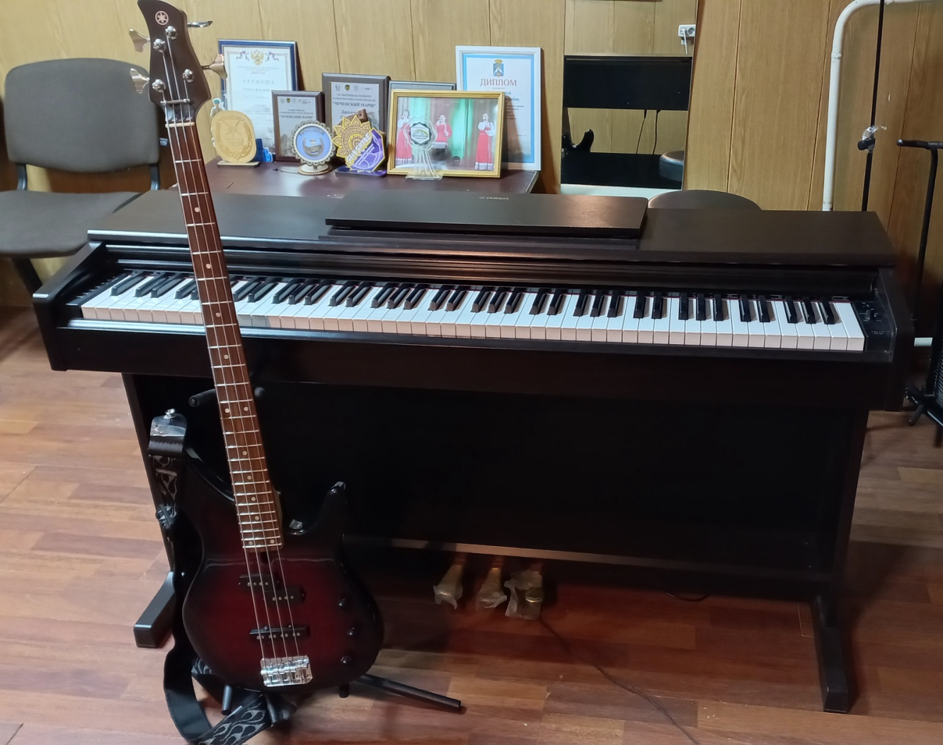
КУЛЬТУРА
Муниципальное автономное учреждение дополнительного образования Кушвинского муниципального округа «Центр культуры и досуга п. Баранчинский»
2019 г. Государственная поддержка лучших сельских учреждений культуры
Приобретены музыкальные инструменты: электропианино, бас-гитара, шестиструнная электрогитара..
Приобретено оборудование: комплект из микрофонов для ударных (5 шт.), микрофон конденсаторный (4 шт.).

Slide 5
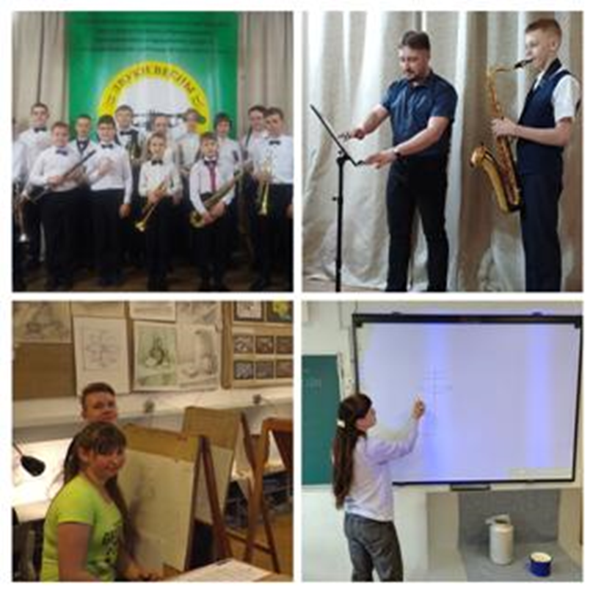
КУЛЬТУРА
Муниципальное автономное учреждение дополнительного образования Кушвинского муниципального округа «Баранчинская детская школа искусств»
Государственная поддержка лучших сельских учреждений культуры
2019 г.
Приобретен музыкальный инструмент саксофон – тенор и интерактивная доска с мультимедийным проектором.

Slide 6
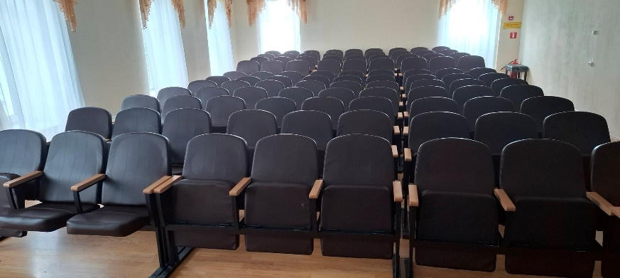
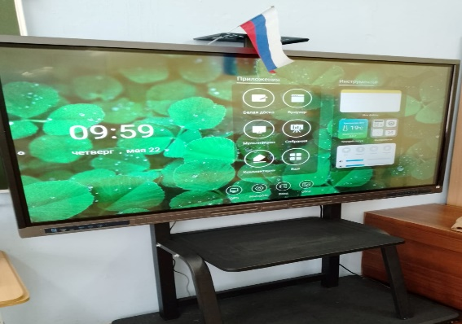
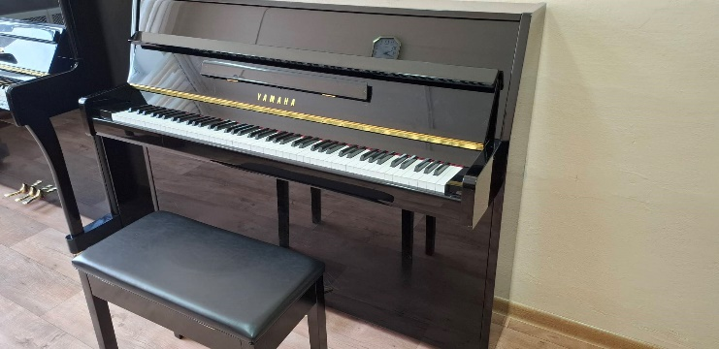
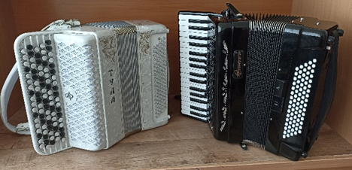
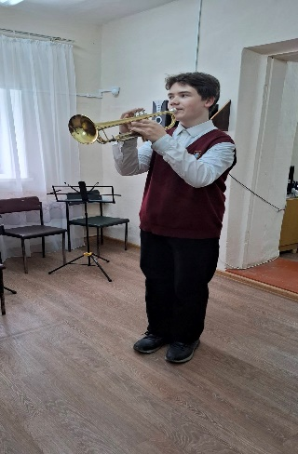
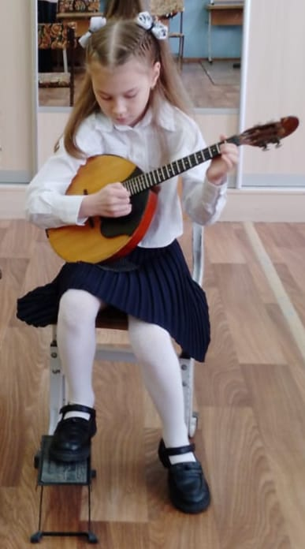
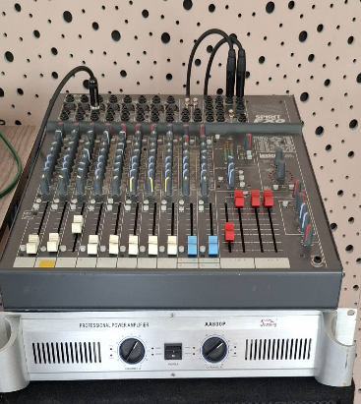
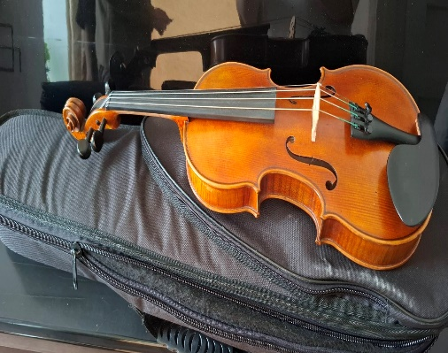
КУЛЬТУРА
Муниципальное автономное учреждение дополнительного образования Кушвинского муниципального округа «Детская музыкальная школа»
Предоставление субсидии на оснащение государственных профессиональных образовательных организаций, государственных и муниципальных организаций дополнительного образования (детские школы искусств) музыкальными инструментами, оборудованием и учебными материалами в размере 7, 23 млн. рублей 2019 г.
Приобретены музыкальные инструменты: пианино (12 шт.), аккордеон (6 шт.), баян (4 шт.), классическая гитара (1 шт.), труба школьная (2 шт.), домра прима концертная (2 шт.), скрипка концертная (2 шт.), балалайка прима концертная (2 шт.), чехол для классической гитары (1 шт.), чехол для домры (2 шт.), чехол для балалайки (2 шт.), чехол для скрипки (2 шт.), смычок скрипичный (2 шт.), мостик для скрипки (2 шт.)
Приобретено оборудование: радиосистема с ручным микрофоном (3 шт.), радиосистема с головным микрофоном (3 шт.), кресла (160 шт.), банкетка для фортепиано (10 шт.), интерактивная стойка (3 шт.), стулья
Приобретены методическая литература

Slide 7
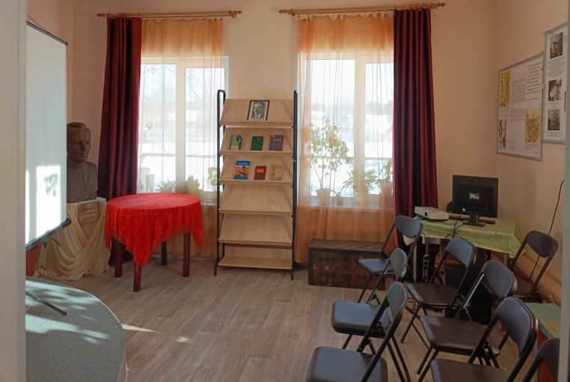
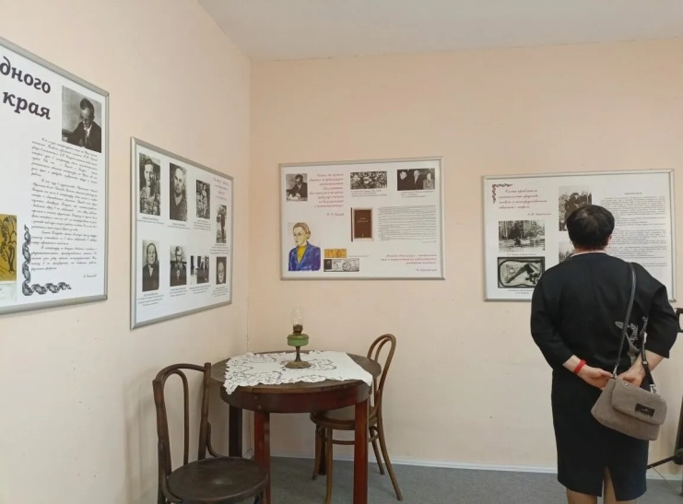
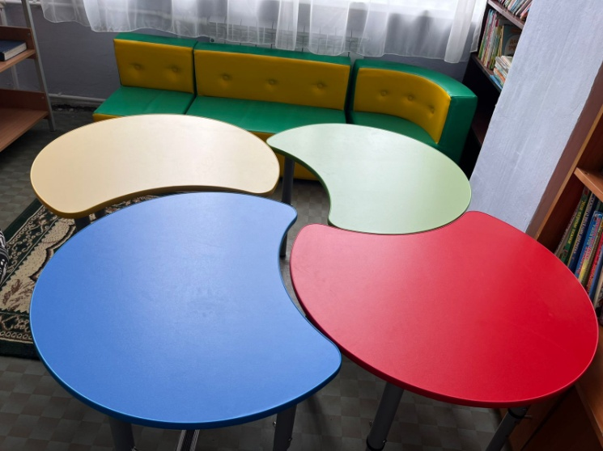
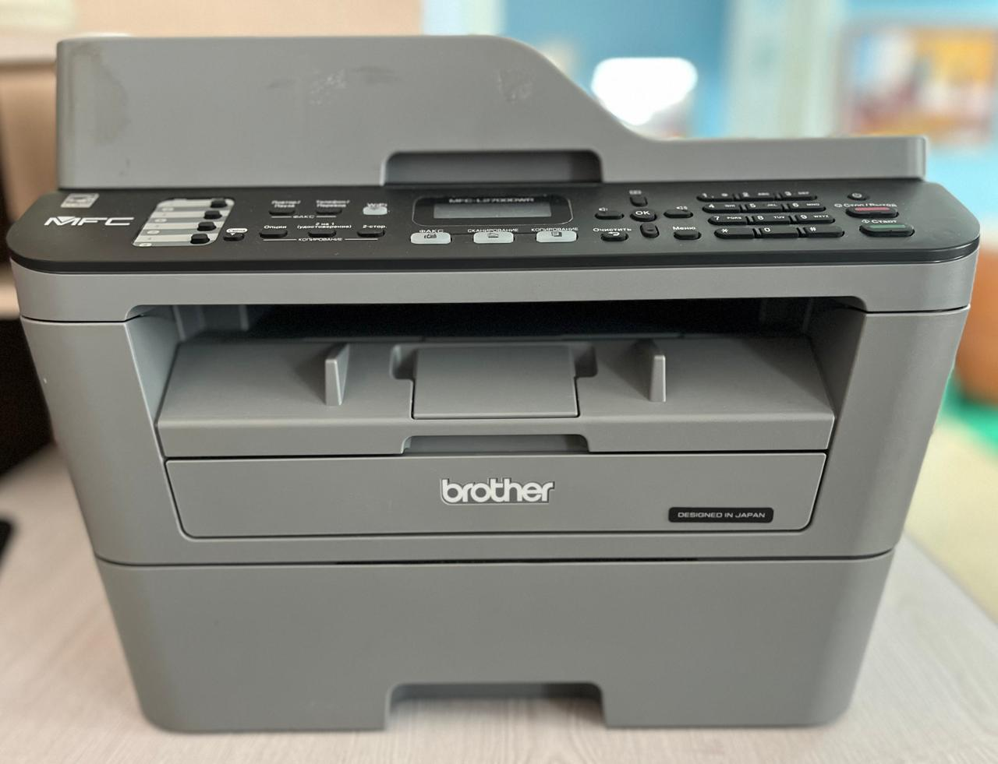
КУЛЬТУРА
Муниципальное бюджетное учреждение культуры Кушвинского муниципального округа «Библиотечно-информационный центр»
Государственная поддержка лучших сельских учреждений культуры
2019г. Открытие литературно-музейной комнаты уральского писателя А.П. Бондина, создание передвижной мобильной выставки, посвященной писателю в Азиатской сельской библиотеке № 3.
2021г. Приобретение компьютерного оборудования и мебели (библиотечные стеллажи, детская мебель, компьютер, МФУ, акустическая система) для Баранчинской библиотеки № 2

Slide 8
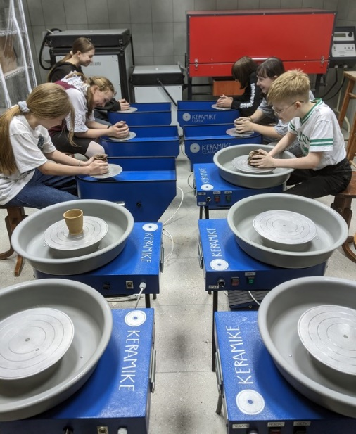
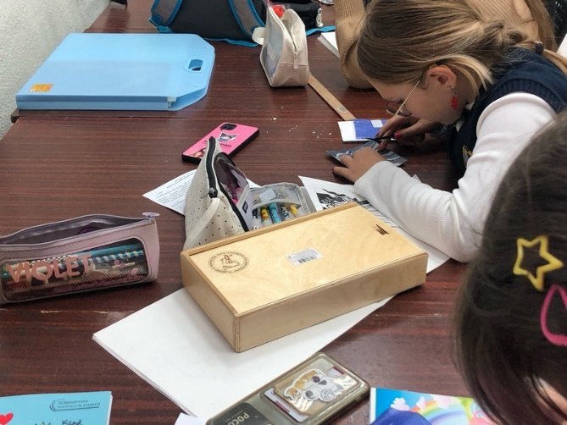
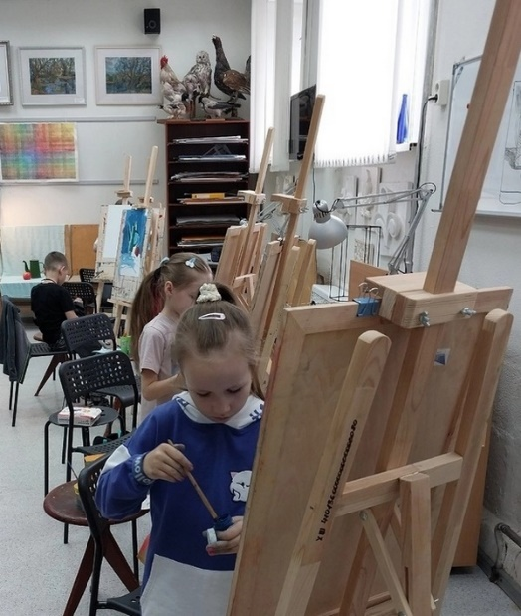
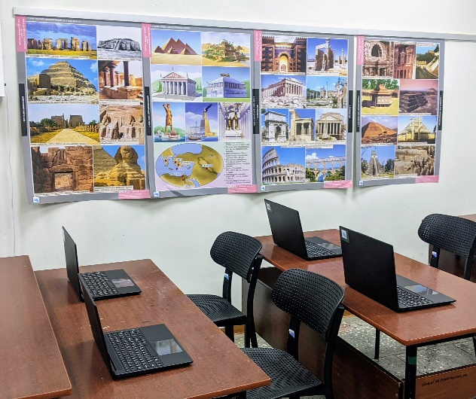
КУЛЬТУРА
Муниципальное автономное учреждение дополнительного образования Кушвинского муниципального округа «Детская художественная школа»
Предоставление субсидии на оснащение государственных профессиональных образовательных организаций, государственных и муниципальных организаций дополнительного образования (детские школы искусств) музыкальными инструментами, оборудованием и учебными материалами в размере 2, 17 млн. рублей 2023 г.
Приобретено оборудование для керамической мастерской: гончарные круги, муфельные печи
Приобретены инструменты для занятий Печатной графикой
Приобретены ноутбуки и учебные таблицы для кабинета Истории искусств
Обновлены мольберты, планшеты, стулья

